Slide 1
Komponentendiagramme

Slide 2
Diese zentrale Frage beantwortet das Diagramm
Wie werden Klassen zu wieder verwendbaren, verwaltbaren Komponenten zusammengefasst und wie stehen diese in Beziehung?

Slide 3
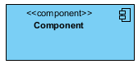
Kernelement die Komponente
Kann eine Klasse aber auch ein ganzes Package sein
Gezeichnet als Rechteck mit drei Inhalten:
<<component>> Bezeichner des Objekttyps
Component Name der Komponente
Dem Componentdiagramm Zeichen

Slide 4

Ports
Dienen der Kennzeichnung von Kontaktpunkten mit der „Außenwelt“
Darstellung Quadrat auf der Außenlinie der Komponente

Slide 5
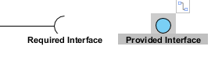
Schnittstelle
Zwei Arten provided/anbietend und required/benötigend
Anbietende Schnittstelle sagt Vorhandensein von Methoden, Attributen, etc. zu
Benötigende Schnittstelle fordert die Anwesenheit von Methoden, Attributen, etc.
Tipp für VP: generic Connector für PI nutzen da Association das Interface auf RI schaltet

Slide 6
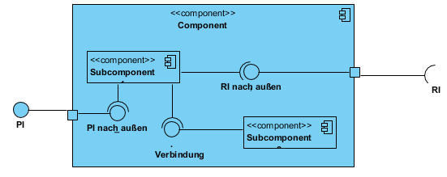
Subkomponenten
Sind Bestandteile von Komponenten
Werden in sie hinein gezeichnet
Benötigen keine Ports für Schnittstellen, da Kommunikation nur innerhalb der Mutterkomponente
Benötigen Schnittstellen für Außenkommunikation

